Slide 1
컴퓨터공학과 20194111 최민규
+
과제 7-1: 딥 살사
강화학습

Slide 2
컴퓨터공학과 20194111 최민규
+
과제 내용 – 7-1장
앞의 그리드 월드 딥살사 예 코드 실행 분석
그리드 월드 딥살사 예에 대해 다음 파라미터 등을 변경해 가며 성능(실행 시간, 보상 등) 등 비교
할인율, 입실론 감가율 등
신경망 은닉 계층 구조(노드 수, 계층 수)

Slide 3
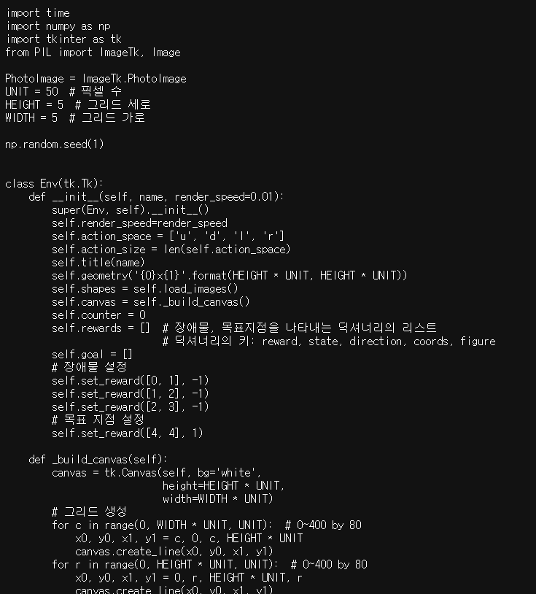
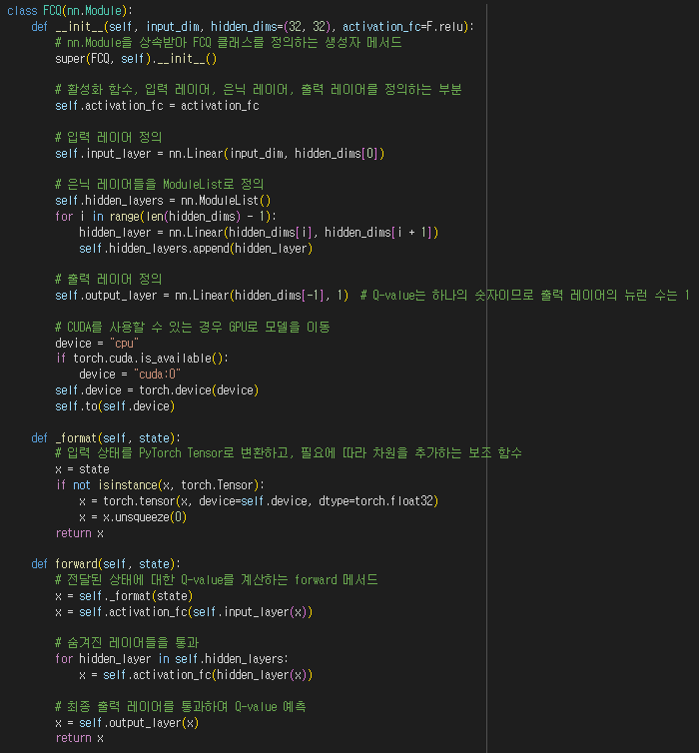
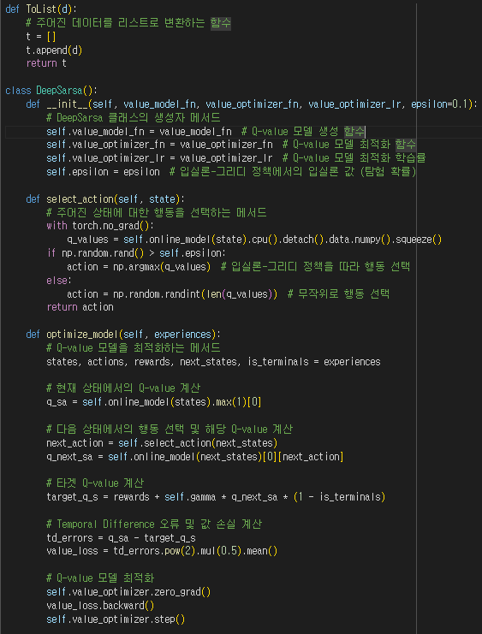
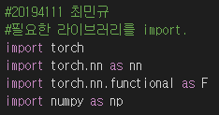
컴퓨터공학과 20194111 최민규
+
코드 정리
코드에 대한 설명은 주석으로 추가 하였습니다.
환경 DS는 교수님이 배포하신 파일을 이용 했습니다.

Slide 4
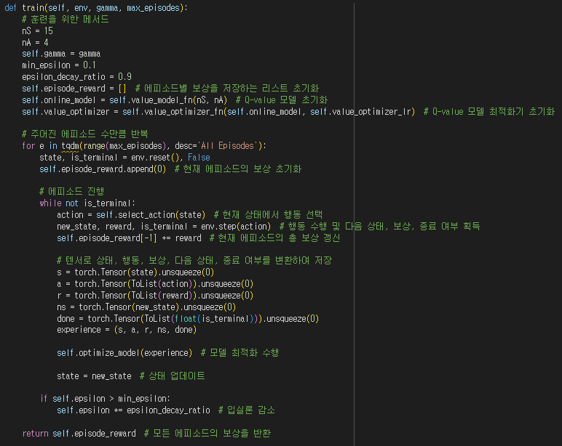
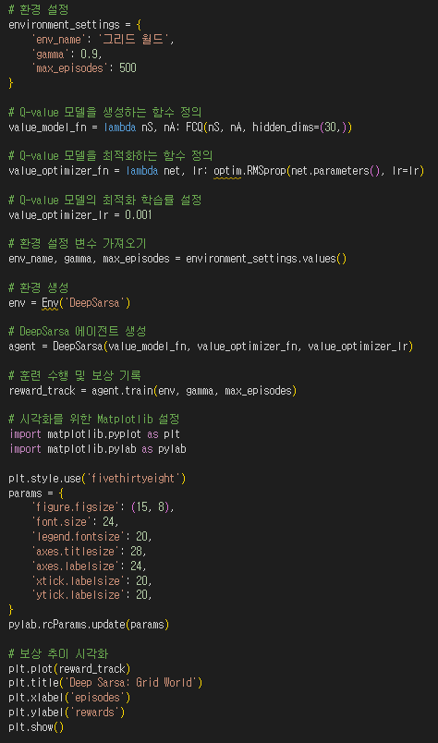
컴퓨터공학과 20194111 최민규
+
코드 정리
코드에 대한 설명은 주석으로 추가 하였습니다.

Slide 5
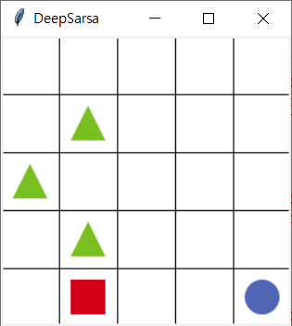
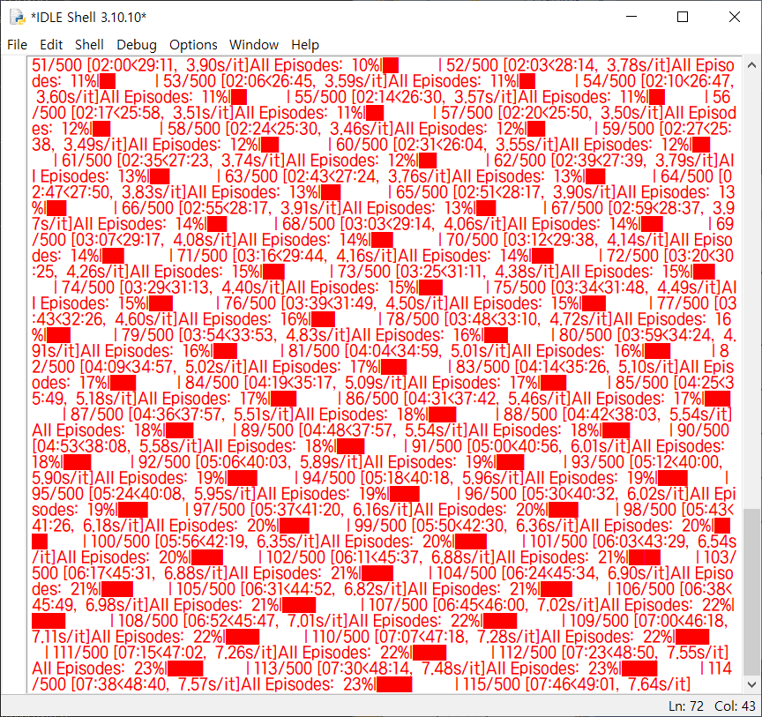
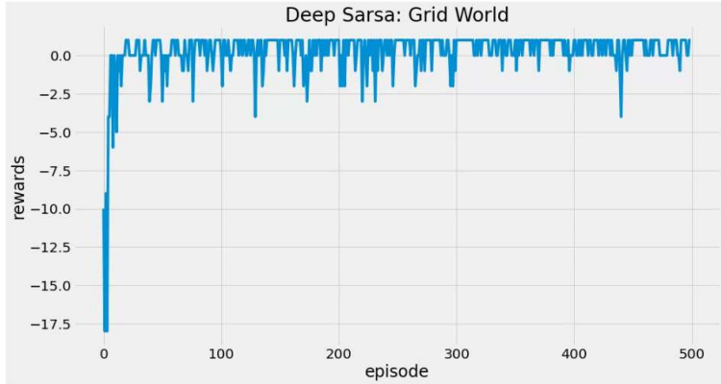
컴퓨터공학과 20194111 최민규
+
실행 결과

